Slide 1
一次函数综合专题一

Slide 2
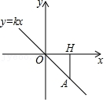
1．已知正比例函数y＝kx的图象经过点A，点A在第四象限，过点A作AH⊥x轴，垂足为点H，点A的横坐标为3，且△AOH的面积为3． （1）求正比例函数的表达式； （2）在x轴上能否找到一点M，使△AOM是等腰三角形？若存在，求点M的坐标；若不存在，请说明理由．

Slide 3
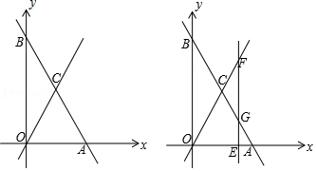
2．如图1，平面直角坐标系中，直线y＝kx+b与x轴交于点A（6，0），与y轴交于点B，与直线y＝2x交于点C（a，4）．
（1）求点C的坐标及直线AB的表达式； （2）如图2，在x轴上有一点E，过点E作直线l⊥x轴，交直线y＝2x于点F，交直线y＝kx+b于点G，若GF的长为3，求点E的坐标； （3）在y轴上是否存在一点M，使以O、C、M为顶点的三角形是等腰三角形，若存在，直接写出点M的坐标；若不存在，说明理由．

Slide 4
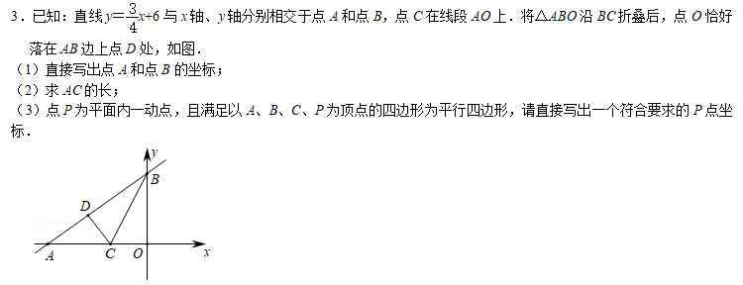

Slide 5
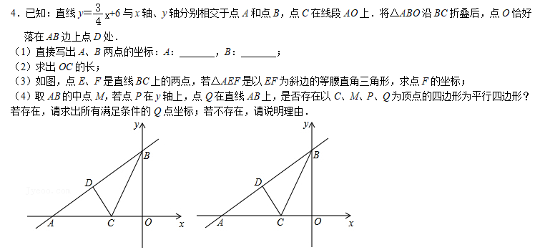

Slide 6
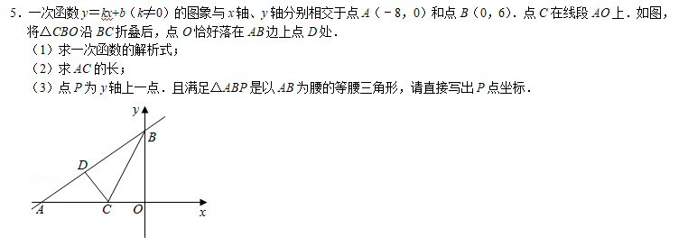

Slide 7
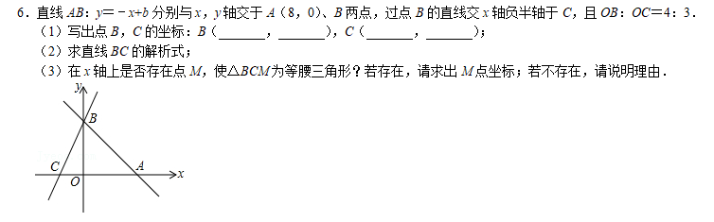

Slide 8
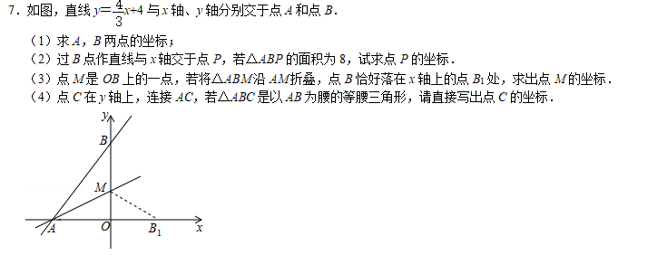

Slide 9
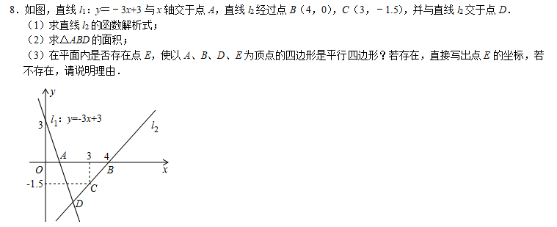

Slide 10
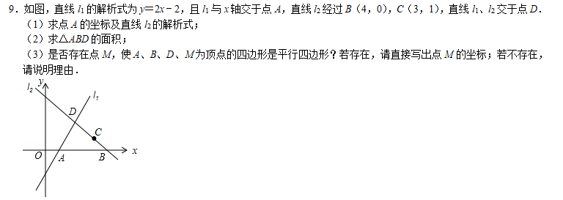

Slide 11
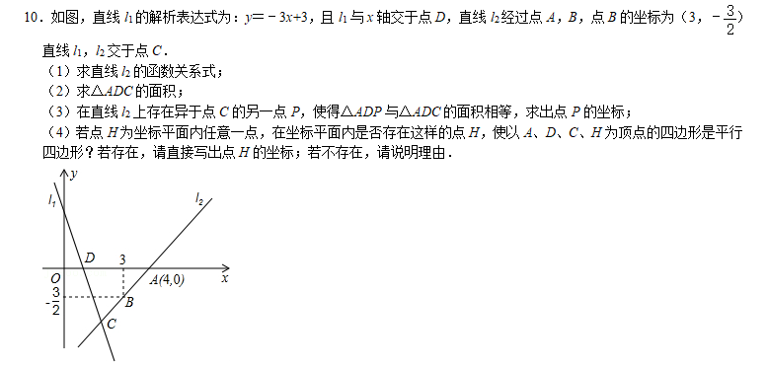

Slide 12
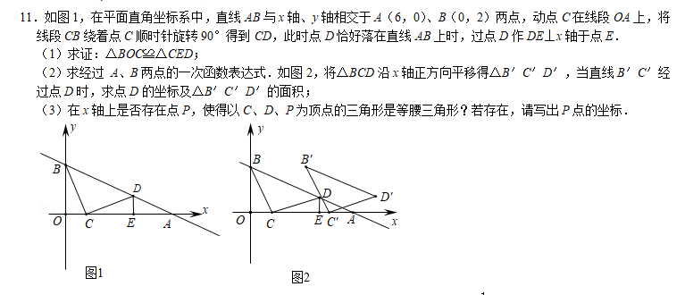

Slide 13
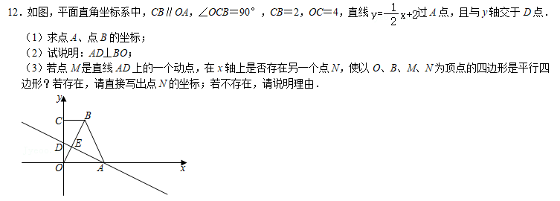

Slide 14
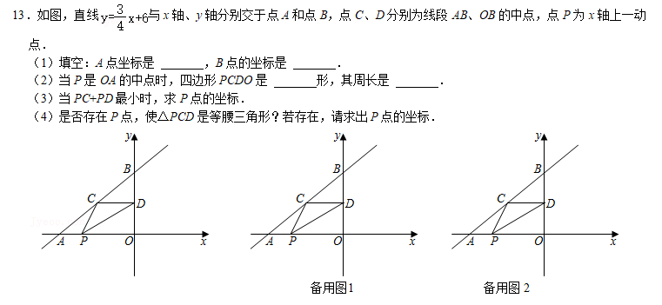

Slide 15
